Slide 1
图论专题选讲
施良致

Slide 2
前置知识
点
边
无向边
有向边
带权边
图
无向图
有向图
简单图

Slide 3
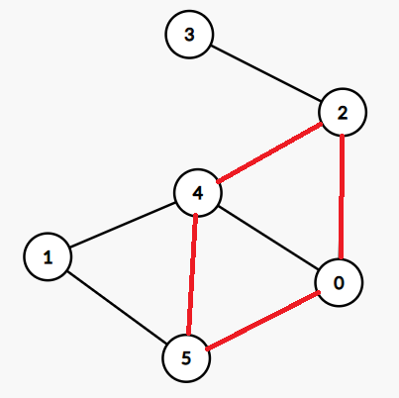

回路
定义：一个有序的点编号序列$v_{1},v_{2},…,v_{m}$，满足$∀i, v_{i}$与$v_{i+1}$都存在边，且$v_{m}$与$v_{1}$存在边。

Slide 4

回路的定义
简单回路
-----百度百科
-----《图论与代数结构》

Slide 5

回路的定义
初级回路
回路中所有点的编号互不相同，即$∀i,j, \left(\left(i≠j\right)\overset{↔}{}\left(v_{i}≠v_{j}\right)\right)$
简单回路
回路中所有边的编号互不相同

Slide 6
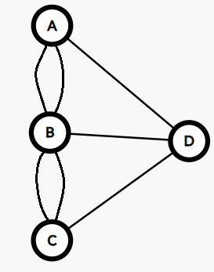
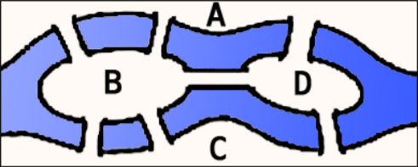

欧拉道路（回路）
七桥问题
无向连通图$G=(V,E)$中的一条经过所有边的简单道路（回路）称为$G$的欧拉道路（回路）

Slide 7
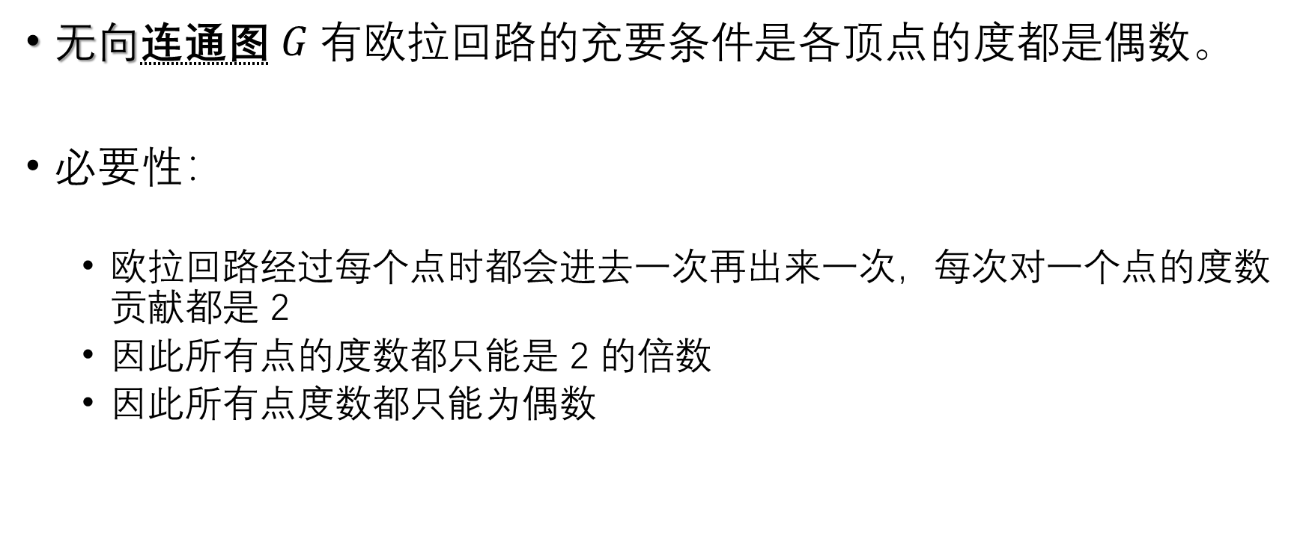
欧拉道路（回路）
无向连通图$G$有欧拉回路的充要条件是各顶点的度都是偶数。
必要性：
欧拉回路经过每个点时都会进去一次再出来一次，每次对一个点的度数贡献都是 2
因此所有点的度数都只能是 2 的倍数
因此所有点度数都只能为偶数

Slide 8
欧拉道路（回路）
充分性：
给定一个度数均为偶数的无向连通图，一定存在欧拉回路？
考虑构造法证明。
假定一个起点，一定可以找到一个普通的简单回路。
将回路从图中删去，剩下的图所有点度数都为偶数。
由于图连通，剩下的图一定和此回路相交。
从交点开始再找一个简单回路。
这两个回路可以拼接成一个大的简单回路。
重复以上过程，直达找到欧拉回路。

Slide 9
欧拉道路（回路）
有向连通图的欧拉回路
与无向图类似，只需要让每个点的出度和入度相等即可。
欧拉道路
如果把终点和起点用一条边相连，则欧拉道路就变成了欧拉回路。
那么欧拉道路的存在性定理就是之多有两个点度数为奇数（有向图就是有一个点度数为 1 ，另一个为 -1，其余都为 0 ）。

Slide 10
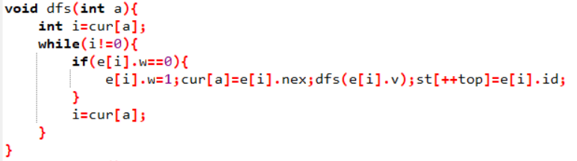
欧拉道路（回路）
代码实现

Slide 11

混合图的欧拉回路
给定一张既有无向边又有有向边的图，求其欧拉回路
图中无向边可以从$a 走到 b ，$也可以从$b 走到 a$，但只能走一次。
图中的有向边只能按照给定方向走，也只能走一次。

Slide 12

「2020 联合省选」丁香之路
题目大意：有一个$n 个$点的图，$i,j 两点$的长度为$\left|i−j\right| 。$有$m 条$必须经过的边。求从$s 出发$，到每个$i 结束$并且经过所有必须经过边的最小长度。
数据范围：$n≤2500,m≤\frac{n\left(n−1\right)}{2}$

Slide 13
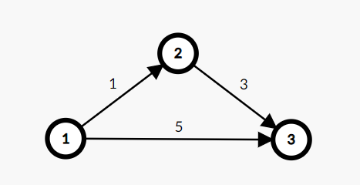
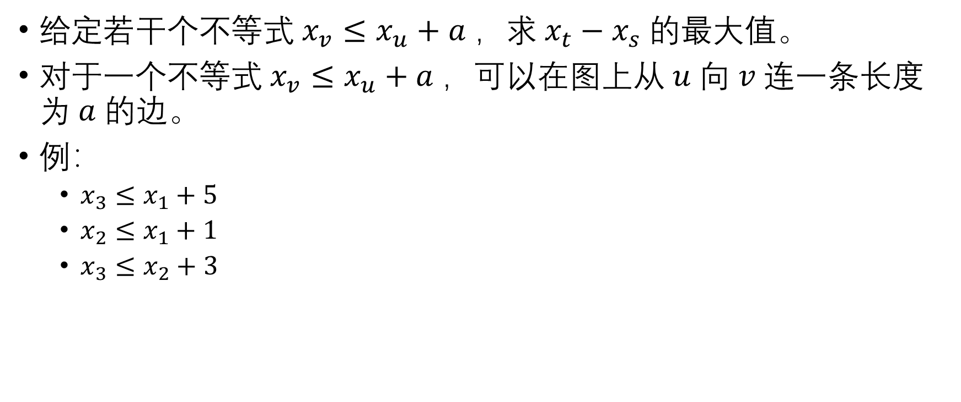
差分约束
给定若干个不等式$x_{v}≤x_{u}+a ，$求$x_{t}−x_{s} 的$最大值。
对于一个不等式$x_{v}≤x_{u}+a$，可以在图上从$u 向 v 连$一条长度为$a 的$边。
例：
$x_{3}≤x_{1}+5$
$x_{2}≤x_{1}+1$
$x_{3}≤x_{2}+3$

Slide 14
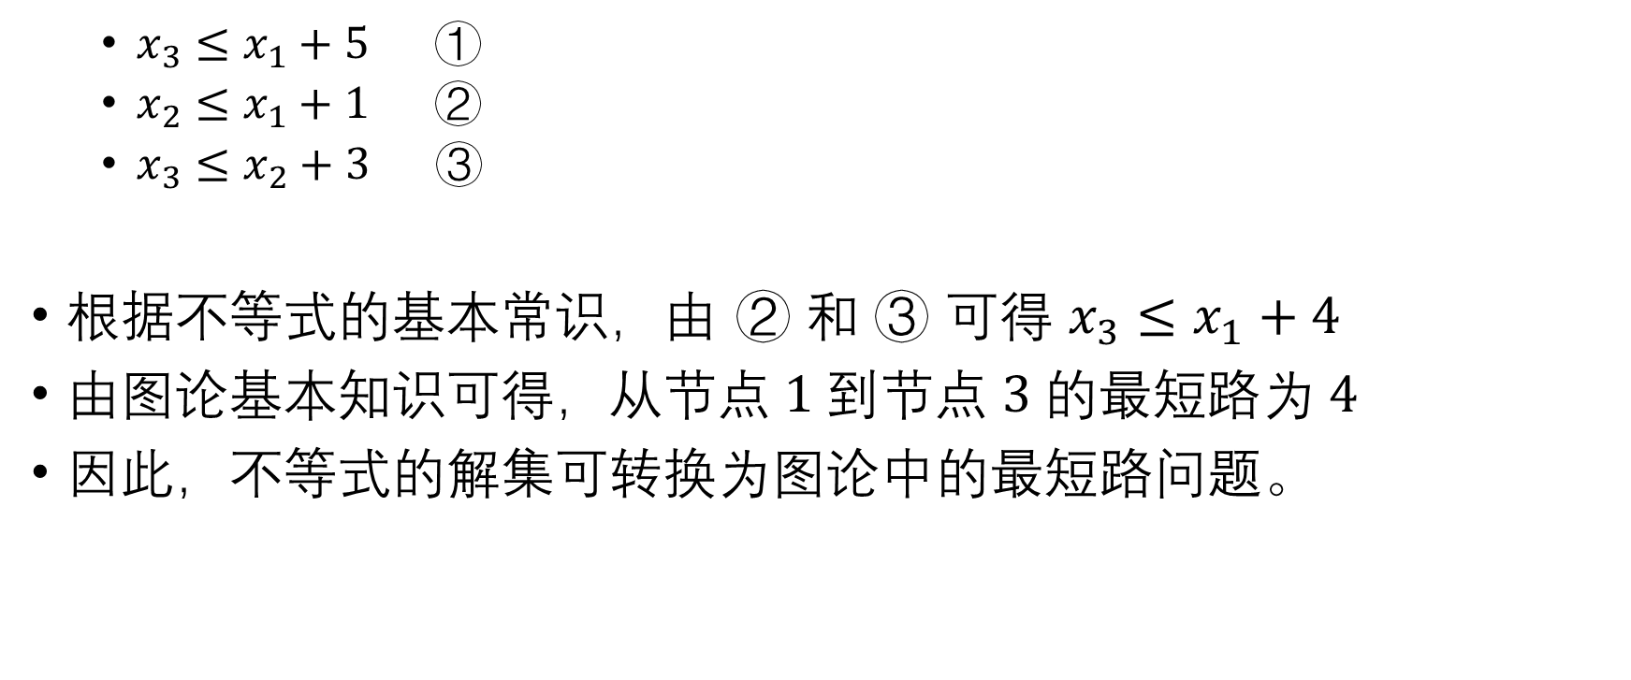
差分约束
$x_{3}≤x_{1}+5$ ①
$x_{2}≤x_{1}+1$ ②
$x_{3}≤x_{2}+3$ ③
根据不等式的基本常识，由 ② 和 ③ 可得 $x_{3}≤x_{1}+4$
由图论基本知识可得，从节点$1$到节点$3 的$最短路为$4$
因此，不等式的解集可转换为图论中的最短路问题。

Slide 15
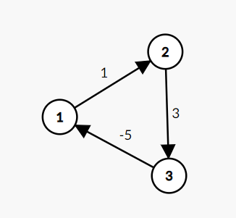
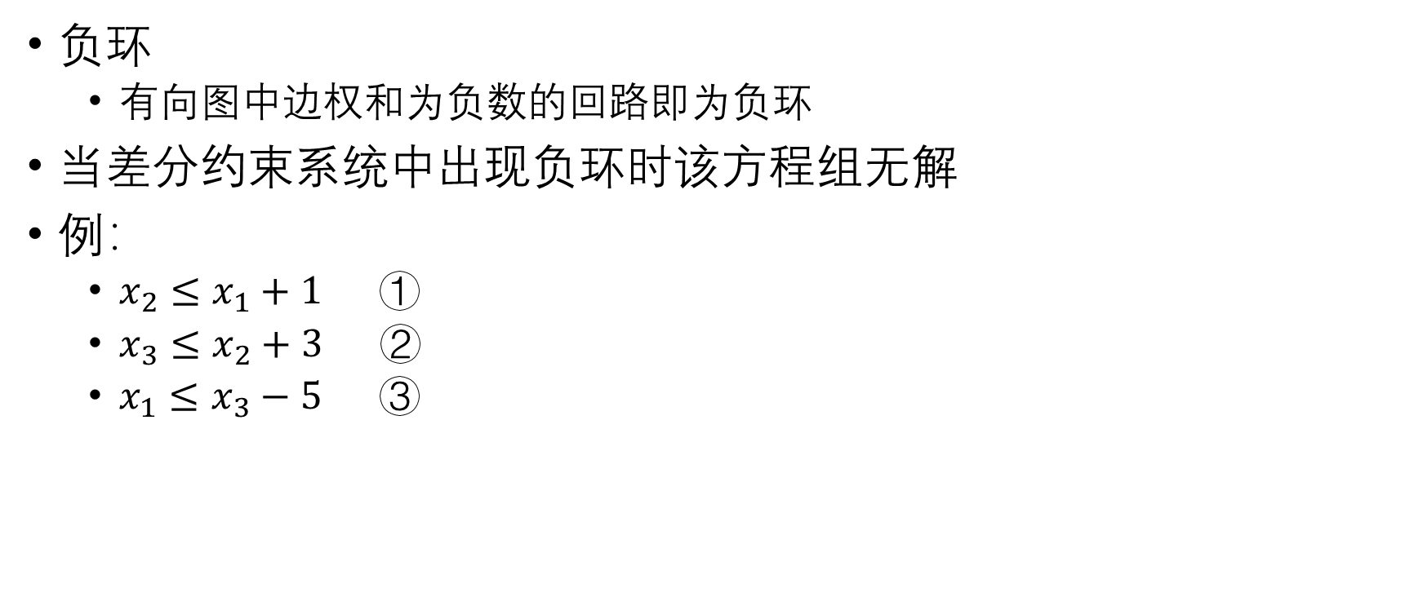
差分约束
负环
有向图中边权和为负数的回路即为负环
当差分约束系统中出现负环时该方程组无解
例：
$x_{2}≤x_{1}+1$ ①
$x_{3}≤x_{2}+3$ ②
$x_{1}≤x_{3}−5$ ③

Slide 16

差分约束
例：
$x_{2}≤x_{1}+1$ ①
$x_{3}≤x_{2}+3$ ②
$x_{1}≤x_{3}−5$ ③
由 ① 和 ② 可得$x_{3}≤x_{1}+4 ，$即$x_{1}≥x_{3}−4$
那么就得到$x_{3}−4≤x_{1}≤x_{3}−5$，显然不成立

Slide 17

「poj3169」Layout
题目大意：一共有$n$头牛，有$ml$个关系好的牛的信息，有$md$个关系不好的牛的信息，关系好的两头牛之间不能超过某个距离，关系差的两头牛之间不能少于某个距离。求$1$号牛和$n$号牛的最大距离，如果距离无限大输出$−2$，如果无解输出$−1$。

Slide 18

「XVIII Open Cup named after E.V. Pankratiev. GP of Romania.」Gravity
题目大意：给你一个$n×m$的矩阵，每个位置为 . 或 # 。. 的位置为空。# 构成的四联通块会受重力向下掉落（不同四联通块不会连接在一起），直到无法掉落为止。求最终得到的矩阵。
数据范围：$n,m≤2000$

Slide 19
连通分量
---- 百度百科

Slide 20
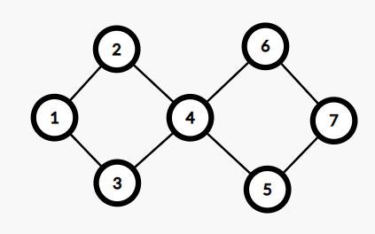
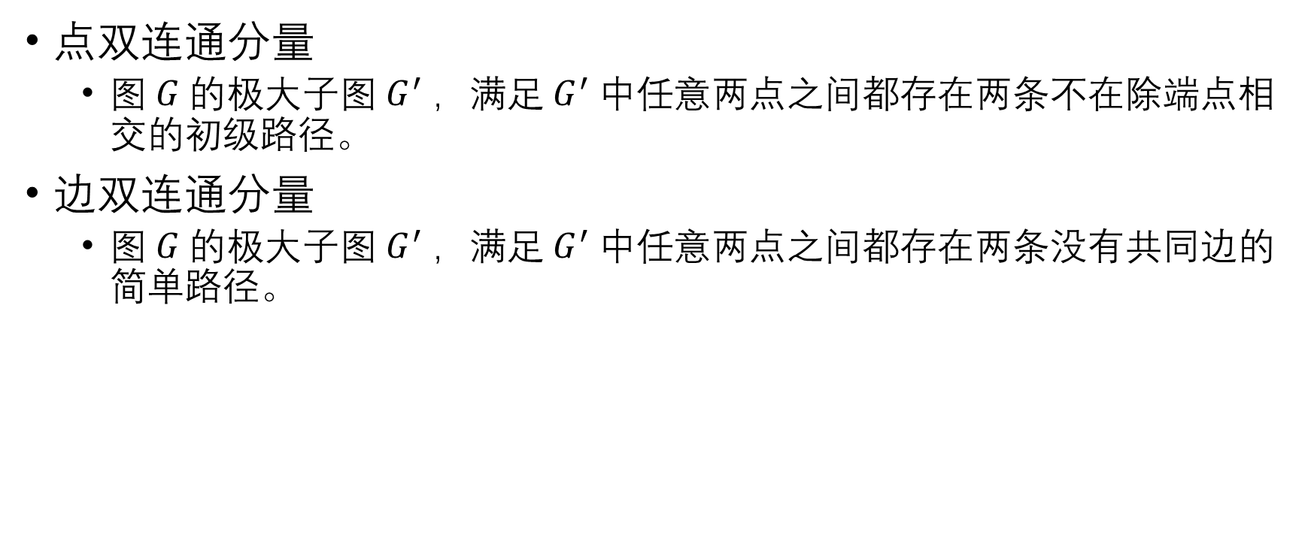
连通分量
点双连通分量
图$G 的$极大子图$G^{′} ，$满足$G^{′}$中任意两点之间都存在两条不在除端点相交的初级路径。
边双连通分量
图$G 的$极大子图$G^{′} ，$满足$G^{′}$中任意两点之间都存在两条没有共同边的简单路径。

Slide 21
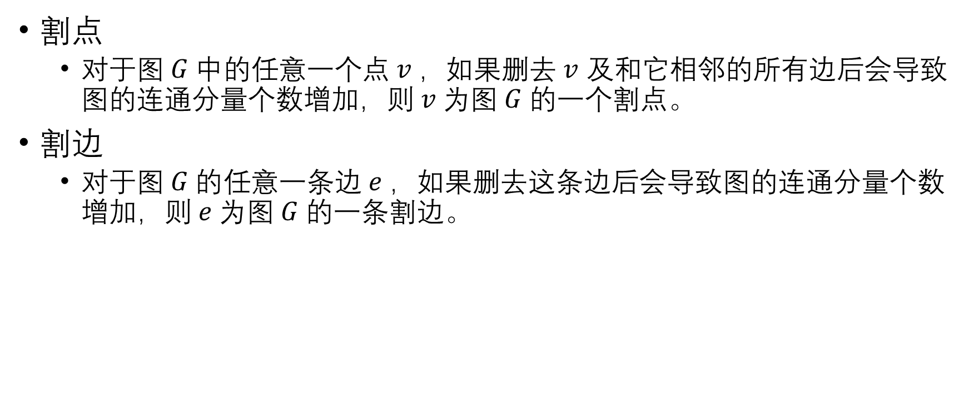
连通分量
割点
对于图$G 中$的任意一个点$v ，$如果删去$v$ 及和它相邻的所有边后会导致图的连通分量个数增加，则$v 为$图$G 的$一个割点。
割边
对于图$G 的$任意一条边$e ，$如果删去这条边后会导致图的连通分量个数增加，则$e 为$图$G 的$一条割边。

Slide 22

连通分量
强连通分量
有向图$G 的$极大连通子图$G^{′} ，$满足$G^{′} 中$任意两点之间都存在一条道路。
如何求强连通分量
Trajan 算法

Slide 23
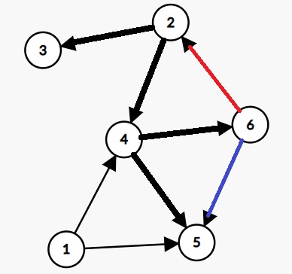
Tarjan 算法
DFS 树
有向图从一个点出发，按照dfs算法的过程可以构造出一棵dfs树。
树边
返祖边
横叉边

Slide 24
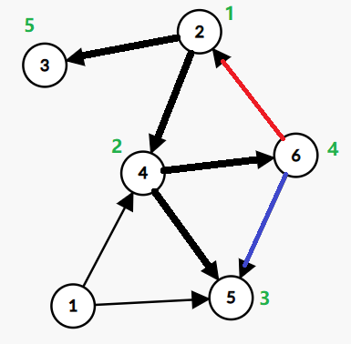
Tarjan 算法
构建 DFS 树的过程会产生 DFS 序，即每一个点被访问的顺序。
如果一个点出发不能到达任何一个还没被分配到任何强连通分量里的DFS序比自己小的点。那么它和它所能到达的还没被分配到任何强连通分量的点就构成新的强连通分量。

Slide 25
Tarjan 算法
除了求强连通分量，Tarjan算法还可以求
点双连通分量
边双连通分量
割点
割边

Slide 26
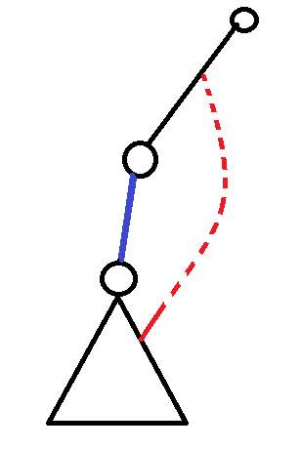
Tarjan 算法
求割边
非树边不可能成为割边
树边成为割边的条件当且仅当其子树内的所 有返祖边均不超过它
求边双连通分量
把所有割边删去后，每一个连通分量都是一 个边双连通分量

Slide 27
Tarjan 算法
求割点
一个点所对应的某个儿子的子树中的所有返祖边 都不超过该点，则这个点就是割点。
求点双连通分量
一个点所在子树中所有返祖边均不超过这个点的 父亲节点，则这个点子树中所有没有被分配到任 何一个点双连通分量的边所连接的点构成一个新 的点双连通分量。

Slide 28

卖萌
题目大意：给定一张带权无向图$G ，$再给定两个点$S,T$，求每一条边删去后$S 到 T$的最短路是否会增加。
数据范围：$n≤40000,m≤2×{10}^{5}$

Slide 29

网络流
题目大意：给定一张图$G ，$图中每条边的流量为$1 。$给定$q 个$询问，每个询问为加一条流量为$1 的$边后，图中有多少个点对之间的最大流为$1$。
数据范围：$n,q≤{10}^{5},m≤5×{10}^{5}$

Slide 30
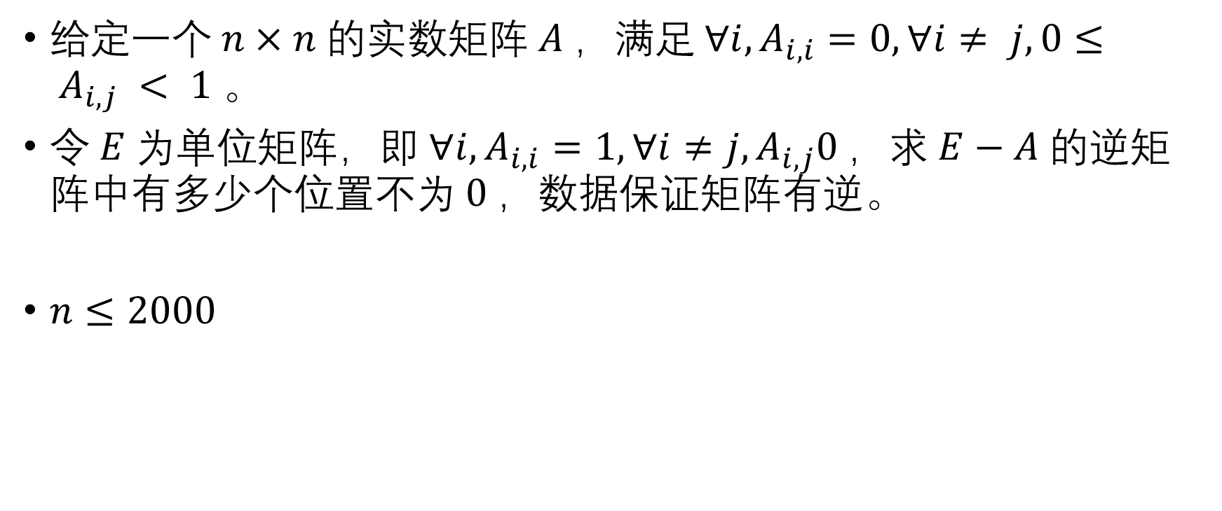
Matrix
给定一个$n×n$的实数矩阵$A$，满足$∀i, A_{i,i}=0, ∀i≠ j, 0≤ A_{i,j} < 1$。
令$E$为单位矩阵，即$∀i, A_{i,i}=1, ∀i≠j, A_{i,j}0$，求$E−A$的逆矩阵中有多少个位置不为$0$，数据保证矩阵有逆。
$n≤2000$

Slide 31
传递闭包
求每一个点能够到达的所有点
步骤1：求强连通分量
步骤2：缩点
步骤3：在DAG上利用 bitset 传递

Slide 32
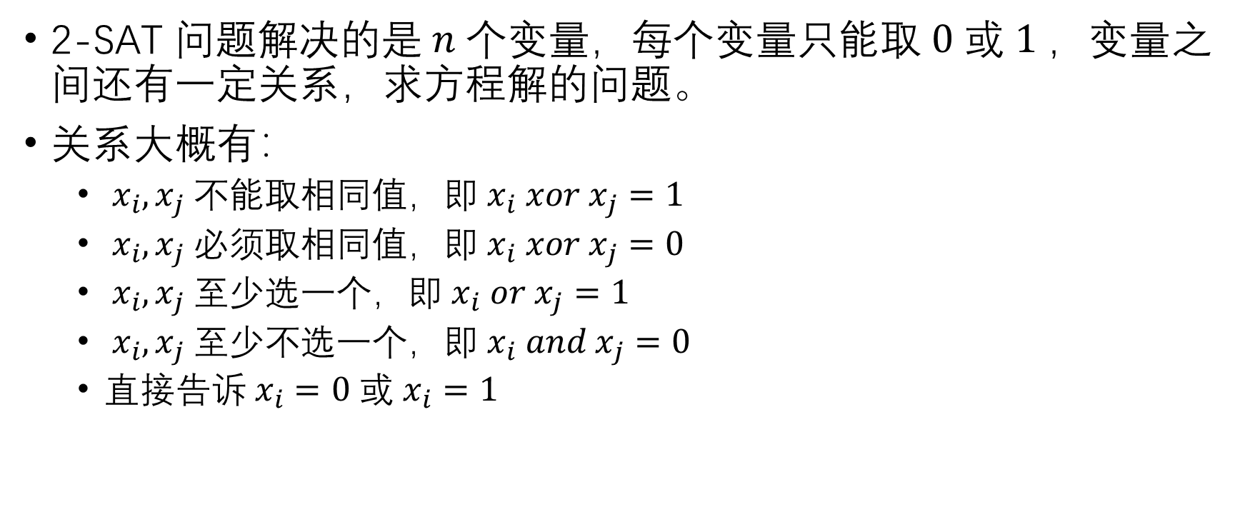
2-SAT 问题
2-SAT 问题解决的是$n 个$变量，每个变量只能取$0 或 1 ，$变量之间还有一定关系，求方程解的问题。
关系大概有：
$x_{i},x_{j}$不能取相同值，即$x_{i} xor x_{j}=1$
${ x}_{i},x_{j}$必须取相同值，即$x_{i} xor x_{j}=0$
$x_{i},x_{j}$至少选一个，即$x_{i} or x_{j}=1$
${ x}_{i},x_{j}$至少不选一个，即$x_{i} and x_{j}=0$
直接告诉$x_{i}=0$或$x_{i}=1$

Slide 33
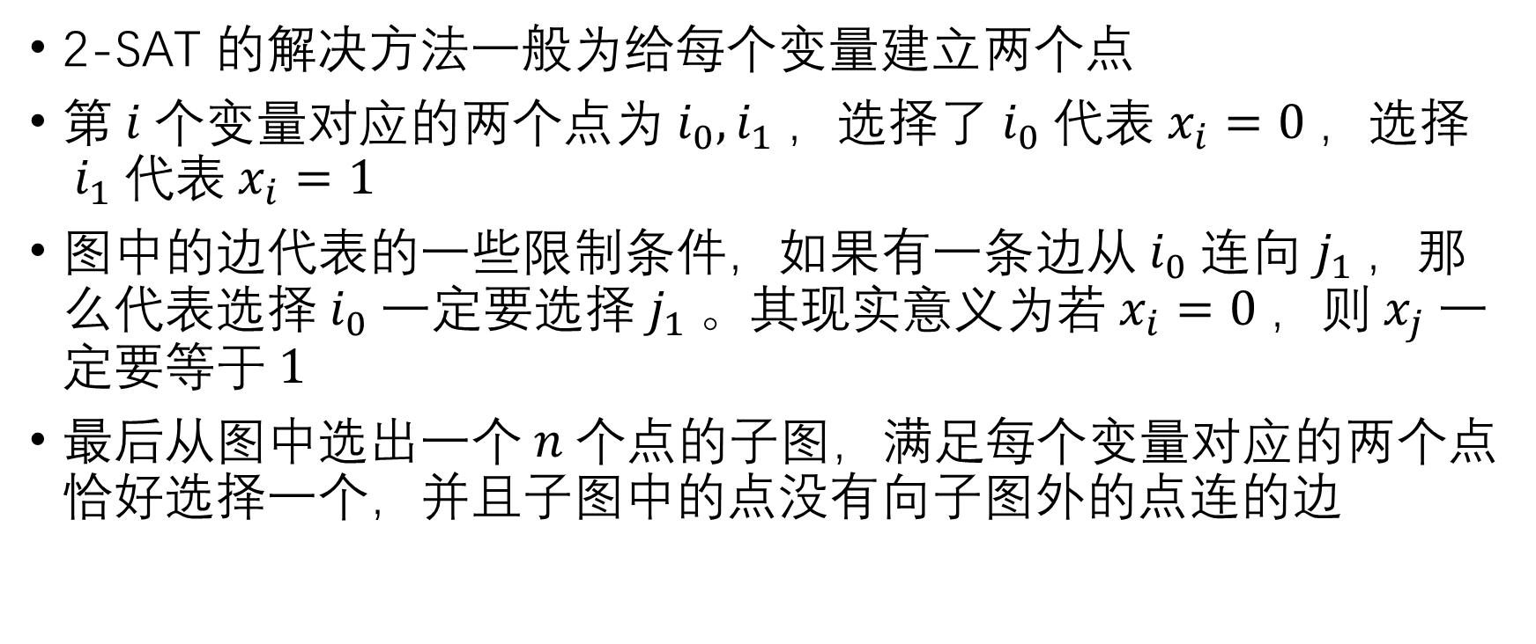
2-SAT 问题
2-SAT 的解决方法一般为给每个变量建立两个点
第$i 个$变量对应的两个点为$i_{0},i_{1}$，选择了$i_{0}$代表$x_{i}=0 ，$选择$i_{1}$代表$x_{i}=1$
图中的边代表的一些限制条件，如果有一条边从$i_{0}$连向$j_{1}$，那么代表选择$i_{0}$一定要选择$j_{1}$。其现实意义为若$x_{i}=0$，则$x_{j}$一定要等于$1$
最后从图中选出一个$n$个点的子图，满足每个变量对应的两个点恰好选择一个，并且子图中的点没有向子图外的点连的边

Slide 34
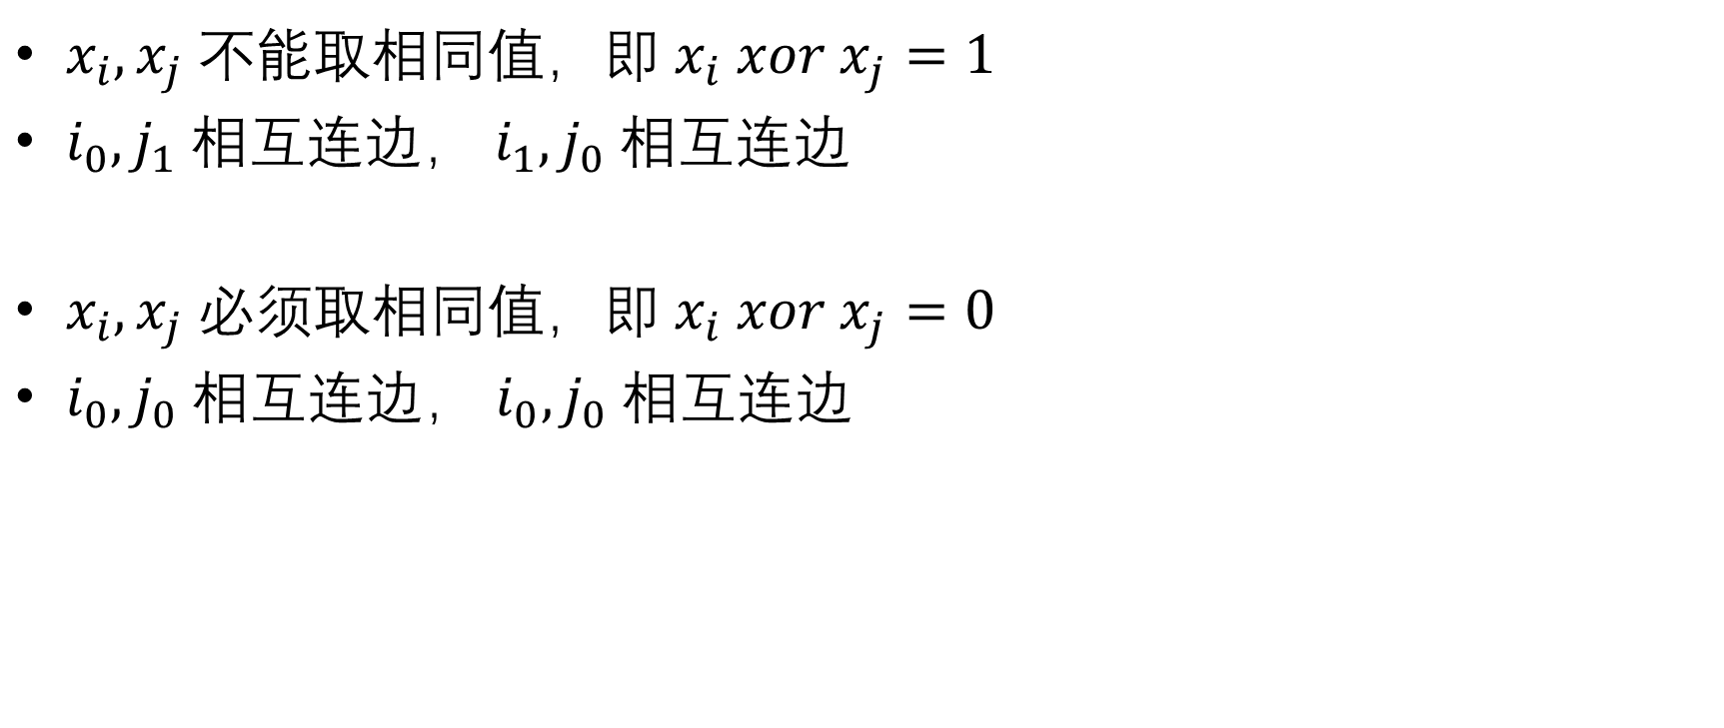
2-SAT 问题
$x_{i},x_{j}$不能取相同值，即$x_{i} xor x_{j}=1$
$i_{0},j_{1} 相互连边$，$i_{1},j_{0}$相互连边
${ x}_{i},x_{j}$必须取相同值，即$x_{i} xor x_{j}=0$
$i_{0},j_{0} 相互连边$，$i_{0},j_{0}$相互连边

Slide 35
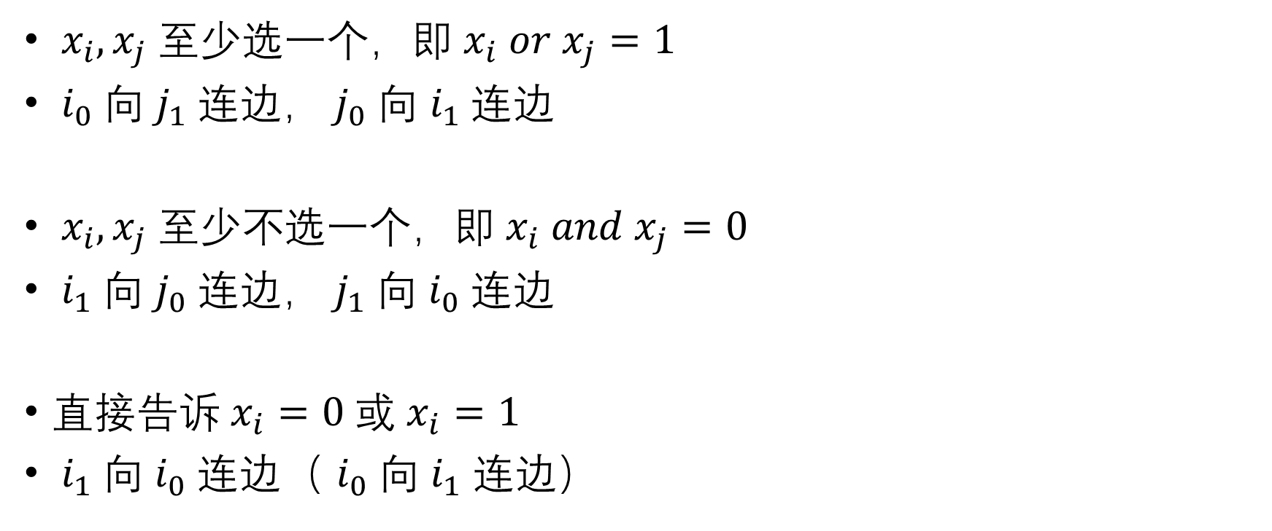
2-SAT 问题
$x_{i},x_{j}$至少选一个，即$x_{i} or x_{j}=1$
$i_{0} 向 j_{1}$连边，$j_{0} 向 i_{1}$连边
${ x}_{i},x_{j}$至少不选一个，即$x_{i} and x_{j}=0$
$i_{1} 向 j_{0}$连边，$j_{1} 向 i_{0}$连边
直接告诉$x_{i}=0$或$x_{i}=1$
$i_{1} 向 i_{0}$连边（ $i_{0} 向 i_{1}$连边）

Slide 36

2-SAT 问题
建完图后如何解
对于每一个还未确定的变量，暴力选择$x_{i}=0 去$判断
如果$x_{i}=0$不合法，就用$x_{i}=1$判断
如果$x_{i}=0 或 x_{i}=1$有一个合法就任选一个，否则就无解

Slide 37
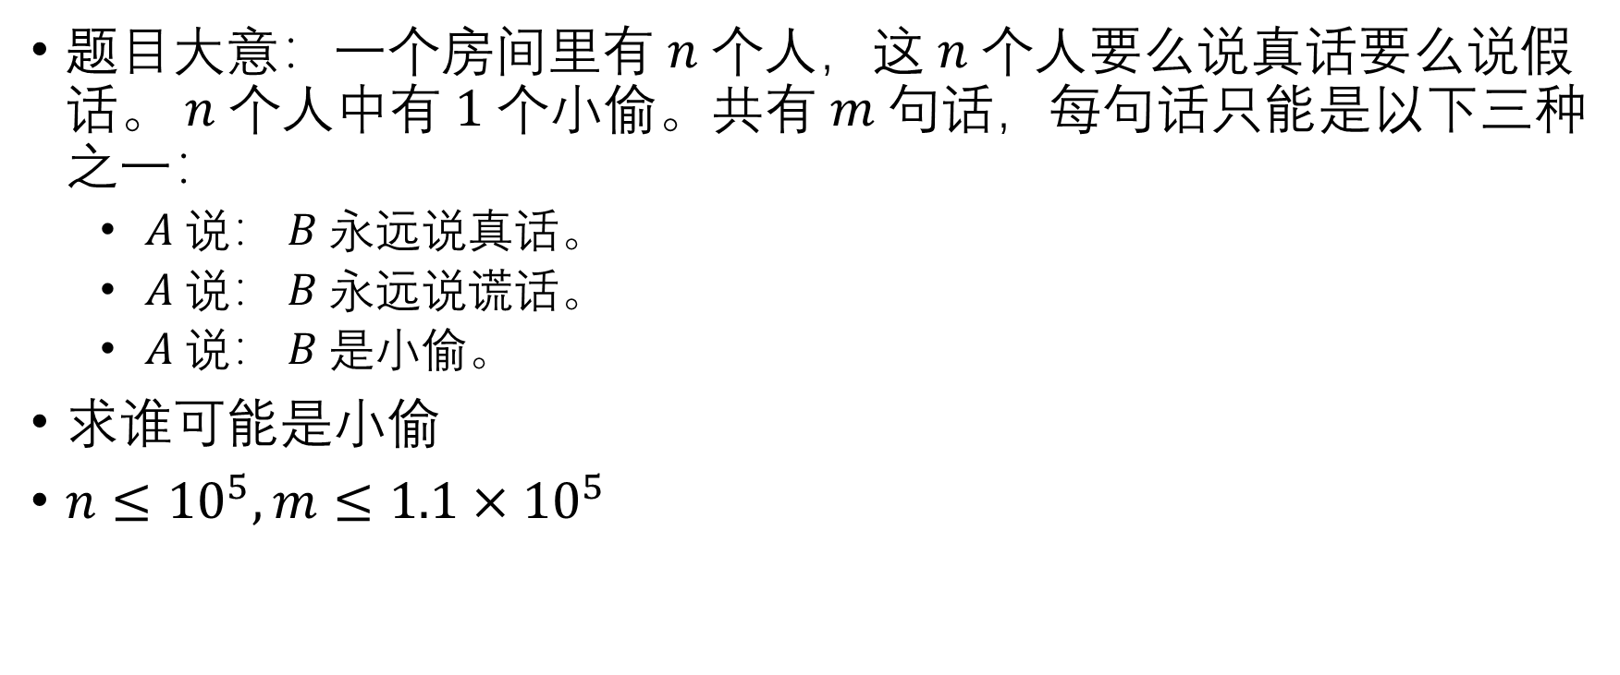
侦探
题目大意：一个房间里有$n$个人，这$n 个$人要么说真话要么说假话。$n$个人中有$1 个$小偷。共有$m$句话，每句话只能是以下三种之一：
$A$说：$B$永远说真话。
$A$说：$B$永远说谎话。
$A$说：$B$是小偷。
求谁可能是小偷
$n≤{10}^{5},m≤1.1×{10}^{5}$

Slide 38
谢谢大家

